Slide 1
관통프로젝트 보고서
주효재
박종찬

Slide 2
Content
기획 배경 및 목표
추진 계획
시장분석
개발결과
기대효과

Slide 3
기획 목표
기획 배경 및 목표
페이지를 통해 개인의 영양상태를 점검 취지
최종적으로 개인 섭취 정보를 바탕으로 상태관리

Slide 4
추진계획
1 차
3 차
상품 목록 화면 개선
상품 상세 정보 알레르기 표시
Q&A 페이지 화면 개선
Q&A 페이지 질문 등록 기능 추가
회원가입 시 알레르기 정보 추가
홈 화면 구현
-홈에서 검색을 하면 상품 정보 -페이지로 이동
정보 수정 구현
-내 정보 페이지에서 기본 정보,
-알레르기 정보를 수정하면
데이터베이스에 반영됨
-공지사항 기능 구현
-공지사항 페이지 구현
-관리자만 공지사항 작성하도록 제한
2 차
Q n A 시스템 완료
내정보 시스템 구축 완료

Slide 5
추진계획
3 차
공지사항 완료
각종 버그 수정(내정보,오탈자,권한없는데 글쓰기 가능 등등)
디자인 수정 좀 더 심플한 UI 기능.
4 차
공지사항 답글 달기 기능 추가
섭취 정보 추가, 삭제 기능 구현
랭킹 기능 구현
상품정보에 동영상 정보 추가

Slide 6
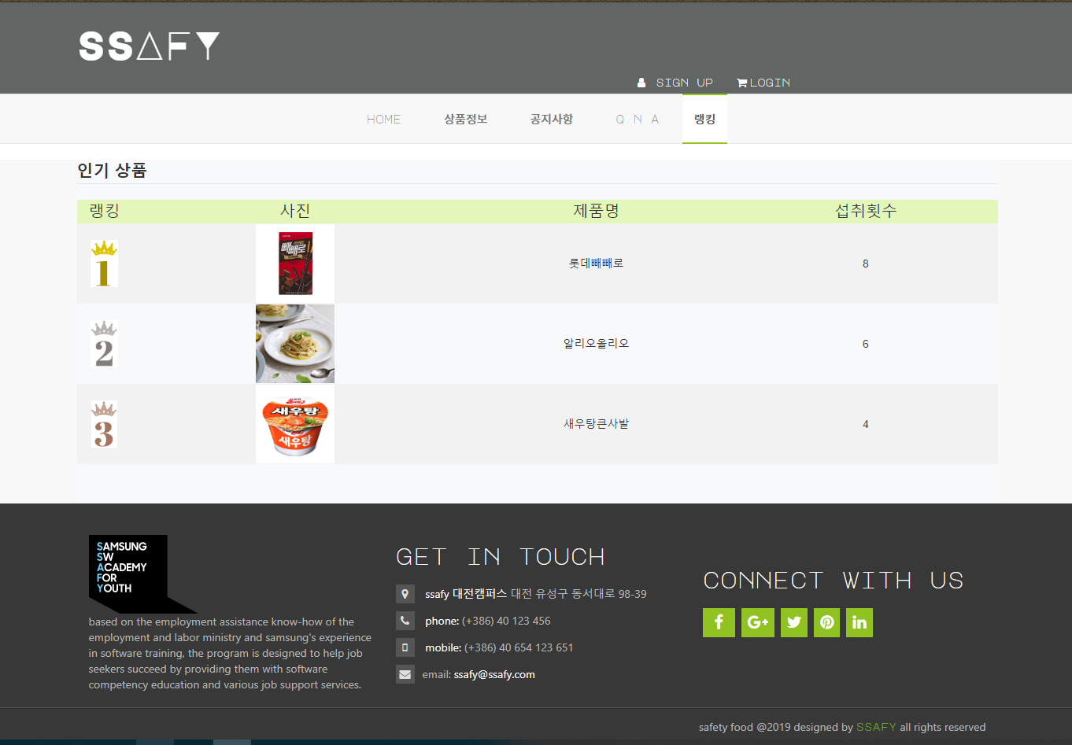
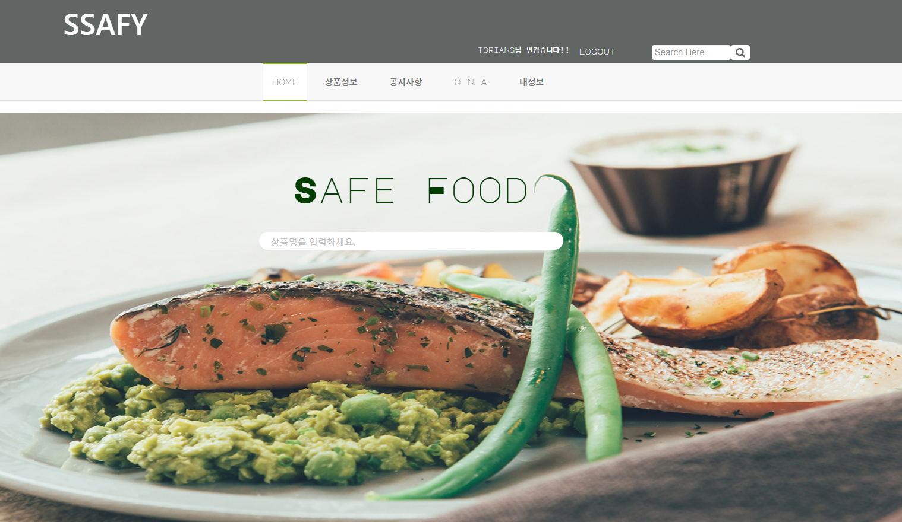
시장분석
장점
한번에 들어오는 UI
전체랭킹 시스템
알레르기 위험도

Slide 7
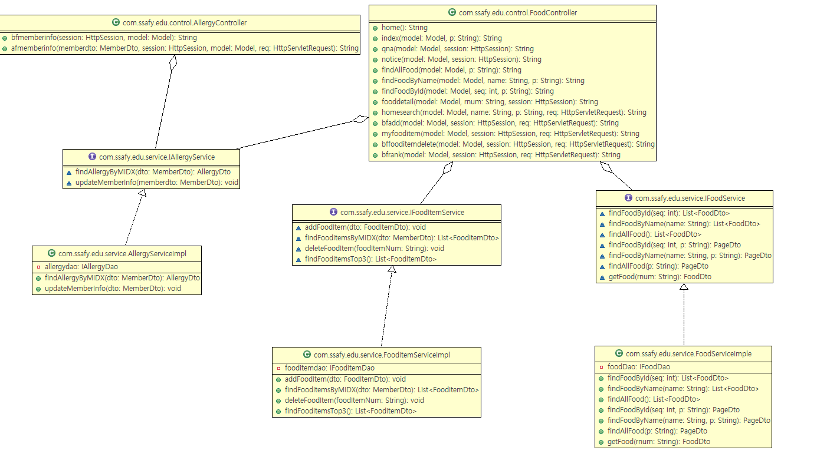
개발 결과
개발환경 및 전체 시스템 구조도

Slide 8
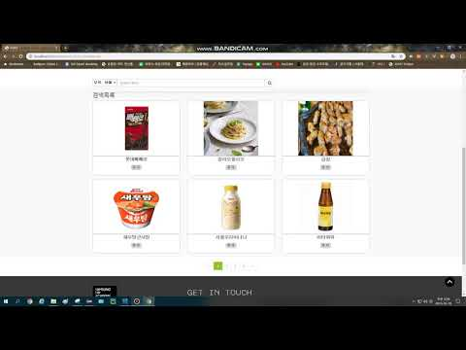
시연동영상

Slide 9

기대효과
기대효과
평소 섭취습관을 알수있다
데이터를 바탕으로 좀 더 효율적인 식단관리가 가능하다
이를 통하여 좀 더 손쉽게 식습관 계선이 가능

Slide 10
패턴 및 알고리즘
MVVM 패턴 적용
MVC 패턴 적용

Slide 11
개발 후기
주효재
MVC 패턴을 적용하면서 개발하여 기능이나 데이터를 추가할 때 쉽게 할 수 있었습니다. 또한 Vue, Spring Framework, 데이터 베이스 등을 종합적으로 활용하는 경험을 할 수 있어 개발 역량이 많이 향상된 것 같습니다.
박종찬
사용자가 손쉽게 사용할수 있는 UI , DB등을 구성하는 프로젝트가 처음이라 너무 신기했고 좋은 경험을 할수있어 너무 좋았습니다!

Slide 12
QnA

